Slide 1





Основы программирования на
С++

Slide 2
Что такое программирование?

Slide 3
Что такое программа?

Slide 4
Что такое алгоритм?

Slide 5
Основы программирования на
С++

Slide 6
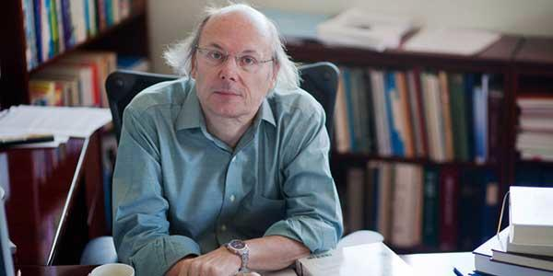
Бьёрн Страуструп
Создал язык С++ в 80-х

Slide 7
Если вы считаете, что C++ труден, попытайтесь выучить английский.

Slide 8
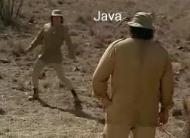
Почему С++ крут, актуален и бессмертен

Slide 9
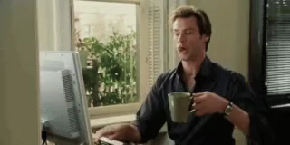
1.
Он универсален
У него много способностей,
которых нет у других языков

Slide 10

2.
Он полезен в качестве фундамента для обучения

Slide 11

Что написано на C++

Slide 12


Slide 13


Slide 14
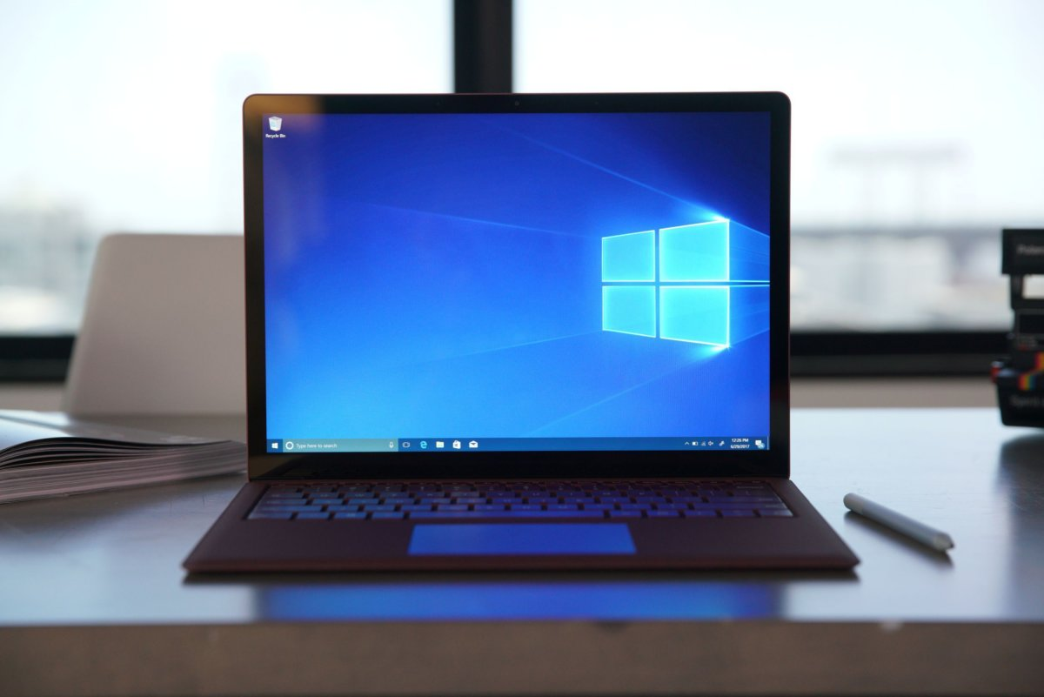

Slide 15
Главные цели:
Научиться концентрировать внимание
  Внимательно слушать
  Повторять пройденное
  Выполнять задания на уроке
Узнать основы программирования, которым учится ЛЮБОЙ начинающий программист
  Внимательно слушать
  Задавать вопросы
  Выполнять задания на дом

Slide 16
Консоль
Создавая программы на C++, мы всегда будем иметь дело с консолью. Консоль это чёрное окошко, в котором мы сможем увидеть работу программы, когда её запустим.

Slide 17
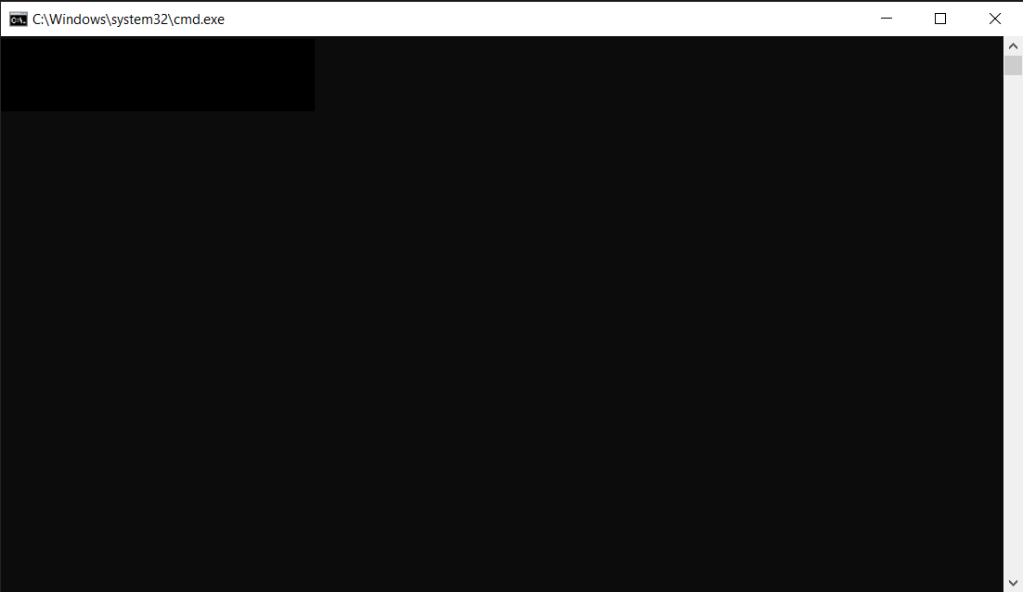
Привет, я консоль.

Slide 18
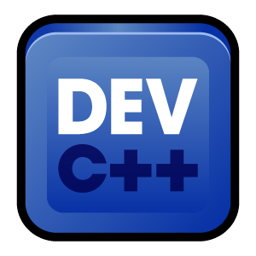
Среда разработки
Это специальный текстовый редактор, в котором мы будем писать программы.
Мы будем использовать Dev C++.

Slide 19
Блок-схемы
Помогают описать алгоритм, то есть описать последовательность действий

Slide 20
Какие блоки использовать
Ввод или вывод
Получает и отдаёт информацию
Условие
Проверяет правдивость
Действие
Выполняет действия
Занято?
Нажать
«Привет»
Да
Нет

Slide 21
Какие блоки использовать
Начало алгоритма
Показывают начало алгоритма
Стрелка
Соединяет блоки между собой
Конец алгоритма
Окончание алгоритма
Начало
Конец

